Slide 1


Sophie Germain
Christina Fernandez koch
Luka Pint
Carina Seidel

Slide 2
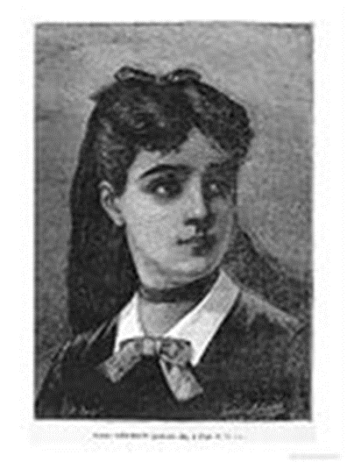
Sie sagte vergnügt, daß ihre Ideen für die Wissenschaft Früchte getragen hätten, ohne daß sie ihrem eigenen Ruhm genützt hätten. Sie sprach mit Hohn über den Ruhm und nannte ihn spöttisch die bürgerliche Ehre, den winzigen Platz, den wir im Gemüt des anderen einnehmen.
(aus der Todesanzeige für
Sophie Germain, 1832).
https://view.genial.ly/marie-sophie-germain

Slide 3
Erste Interessen in der Mathematik
https://commons.wikimedia.org/wiki/
Category:Sophie_Germain?uselang=de

Slide 4
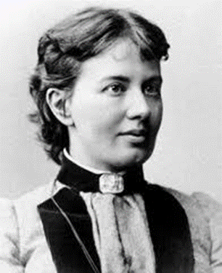
Entwicklung
  1794 öffnete die “École Polytechnique”
  1800 entdeckte sie ihre Leidenschaft für die Zahlentheorie
https://view.genial.ly/interactive-content-marie-sophie-germain

Slide 5
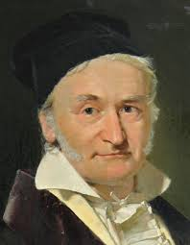
„Wenn dann aber eine Person dieses Geschlechts, das aufgrund unserer Sitten und Vorurteile bei dem Versuch , sich mit diesen dornigen Forschungen vertraut zu machen, als ein Mann, es dennoch versteht, diese Fesseln zu sprengen und in die tiefsten Geheimnisse einzudringen, so muß diese Person ohne Zweifel den vornehmsten Mut, ein außerordentliches Talent und ein überlegenes Genie besitzen. „
https://www.deutschlandfunk.de/carl-friedrich-gauss-und-seine-genialen-formeln-ostern-zum.732.de.html?dram:article_id=446793

Slide 6

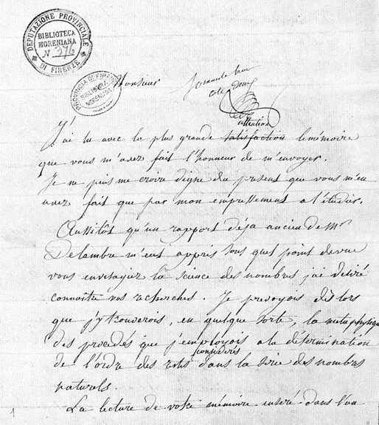
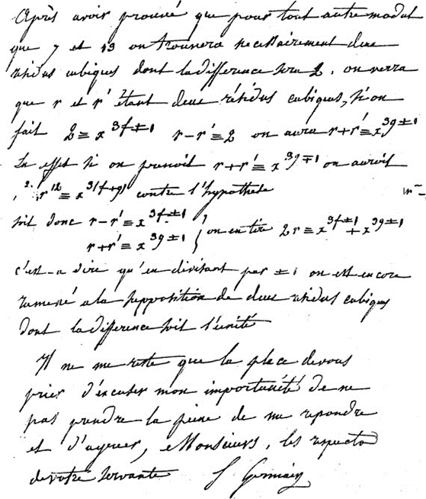
Kontakte
https://www.sciencedirect.com/science/article/pii/S0315086009001347
http://dm.unife.it/geometria/storia/Germain_en.html

Slide 7
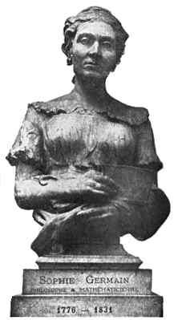
Erfolge in der Mathematik
http://fermatslasttheorem.blogspot.com/2005/08/sophie-germain.html

Slide 8
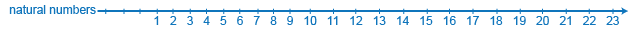
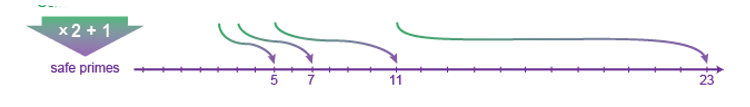
Sophie Germain Primzahlen
http://sitn.hms.harvard.edu/flash/2017/2-x-prime-1-200-year-old-story-sophie-germain-21st-century-legacy/

Slide 9
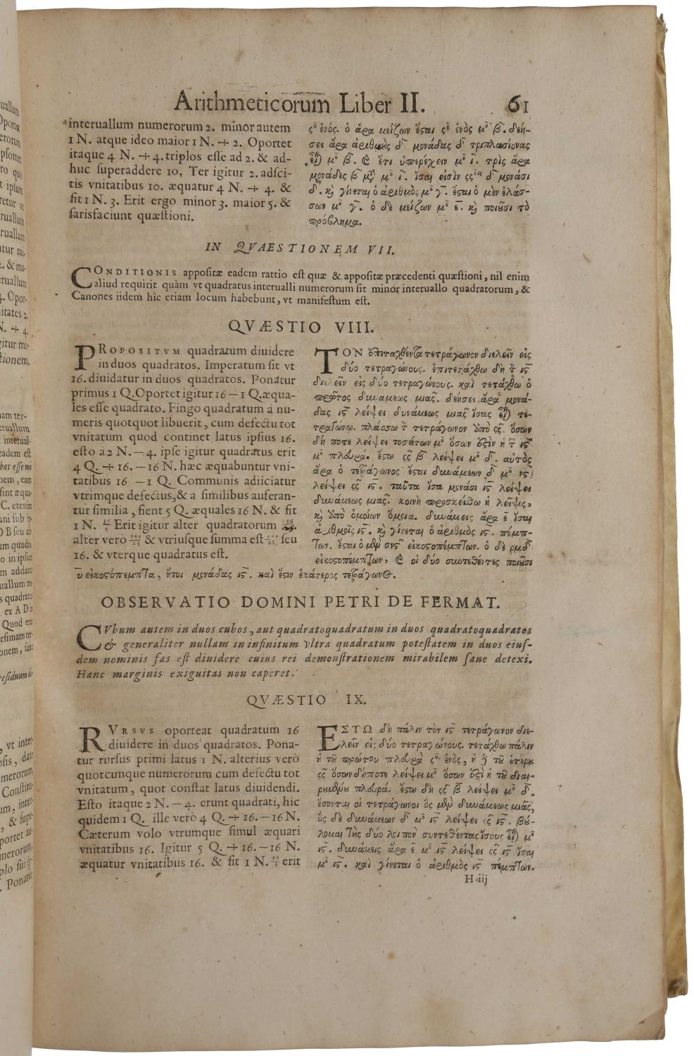
Fermats letzter Satz
Satz des Pythagoras: x²+y²=z²
Fermats letzter Satz: x^{n}+y^{n}=z^{n}
https://www.abebooks.de/erstausgabe/Arithmeticorum-libri-sex-numeris-multangulis-liber/22872534843/bd#&gid=1&pid=3

Slide 10
Fermats letzter Satz
Satz des Pythagoras: x²+y²=z²
Fermats letzter Satz: x^{n}+y^{n}=z^{n}
Vorüberlegung: x, y, z sind teilerfremd
Fall 1: keine der Zahlen x, y, z sind durch n teilbar
Fall 2: mindestens eine der Zahlen x, y, z ist durch n teilbar
https://www.abebooks.de/erstausgabe/Arithmeticorum-libri-sex-numeris-multangulis-liber/22872534843/bd#&gid=1&pid=3

Slide 11

Sophie Germain Identität
a⁴+4b⁴ = (a² + 2b² – 2ab) (a² + 2b² + 2ab)

Slide 12
Sophie Germain Identität
z.z.: 5¹² + 2¹⁰ ist als Produkt zweier natürlichen Zahlen schreibbar.
5¹² + 2¹⁰
= (5³)⁴ + 2²2⁸
= (5³)⁴ + 4(2²)⁴
→ nicht prim
a⁴+4b⁴ = (a² + 2b² – 2ab) (a² + 2b² + 2ab)

Slide 13


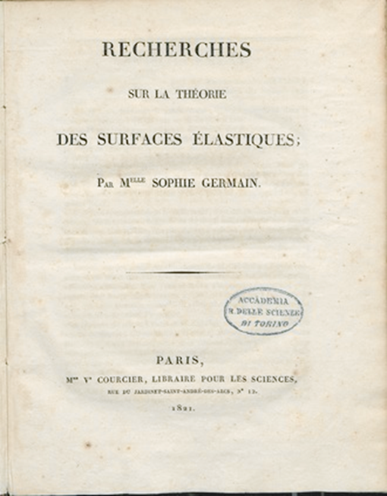
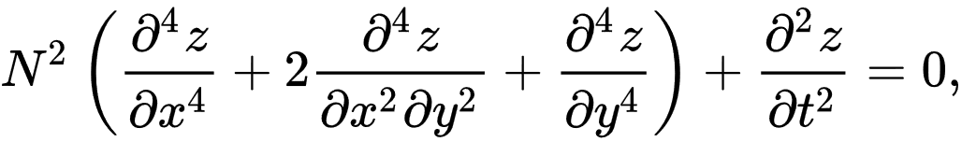
Elastizitätslehre
z - Auslenkung
y
(x,y)
x
https://commons.wikimedia.org/wiki/Category:Sophie_Germain?uselang=de
https://www.osa.fu-berlin.de/physik/beispielaufgaben/aufgabe_ho_02/index.html

Slide 14
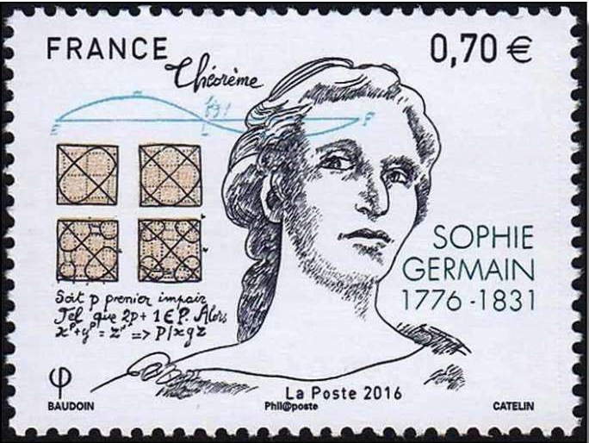



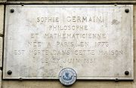
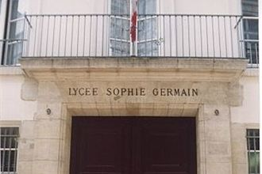

Slide 15
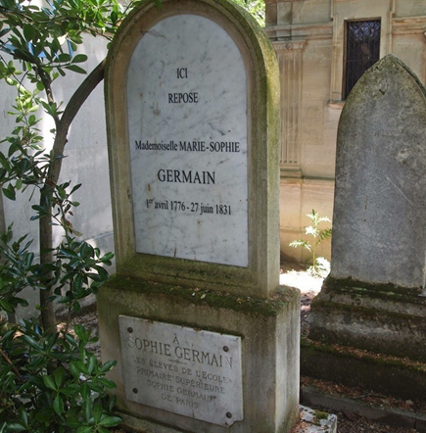

Slide 16
Quellen
https://www.sciencedirect.com/science/article/pii/S0315086009001347
http://dm.unife.it/geometria/storia/Germain_en.html
http://fermatslasttheorem.blogspot.com/2005/08/sophie-germain.html
https://www.briefmarken-sieger.de/sophie-germain-briefmarke-postfrisch-frankreich/
https://www.agnesscott.edu/lriddle/women/germain.htm
https://commons.wikimedia.org/wiki/Category:Sophie_Germain?uselang=de
https://view.genial.ly/5756bdbad40a9237a8640209/interactive-content-marie-sophie-germain

Slide 17
Textquellen

